Slide 1
Специализированный учебно-научный центр Новосибирского государственного университета (СУНЦ НГУ)

Slide 2
СУНЦ НГУ: структура образования
585
241 высококвалифицированный преподаватель
8 заведующих кафедрой
11 профессоров
60 доцентов
94 старших преподавателей
75 преподавателей
УЧЕНИКОВ В НАСТОЯЩЕЕ ВРЕМЯ
КОЛИЧЕСТВО КЛАССОВ
9
3 КЛАССА (один без проживания)
92 УЧЕНИКА
СУНЦ НГУ
10
9 КЛАССОВ
246 УЧЕНИКОВ
11
10 КЛАССОВ
247 УЧЕНИКОВ
Кампус мирового уровня
Учебный корпус
Досуговый центр
49 аудиторий, каждая из
которых оснащена проектором 7 терминальных классов
11 лабораторий
4 спортивных зала
3 мастерских
медиатека
планетарий
актовый зал

Slide 3
СУНЦ НГУ: Заочная физико-математическая школа
Заочная физико-математическая школа
В 2023 – 2024 учебном году в ЗШ обучалось 2349 (1584 обучались индивидуально, а 765 учеников – в факультативных группах по системе «Коллективный ученик».) учащихся из 54 регионов России, Казахстана, Киргизии, Беларуси, и Узбекистана, а также из Канады, Норвегии, Монголии, Франции и США.
Групповое обучение
Индивидуальное обучение
математика
61
37
группы
преподавателей
5 - 11 классы
русский язык
9, 10, 11 классы
Обучались в Летней школе
физика
7 - 11 классы
279
английский язык
учеников
9, 10, 11 классы
химия
Поступили в СУНЦ НГУ
9 - 11 классы
геология
92
ученика
9, 10, 11 классы
биология
10 - 11 классы

Slide 4
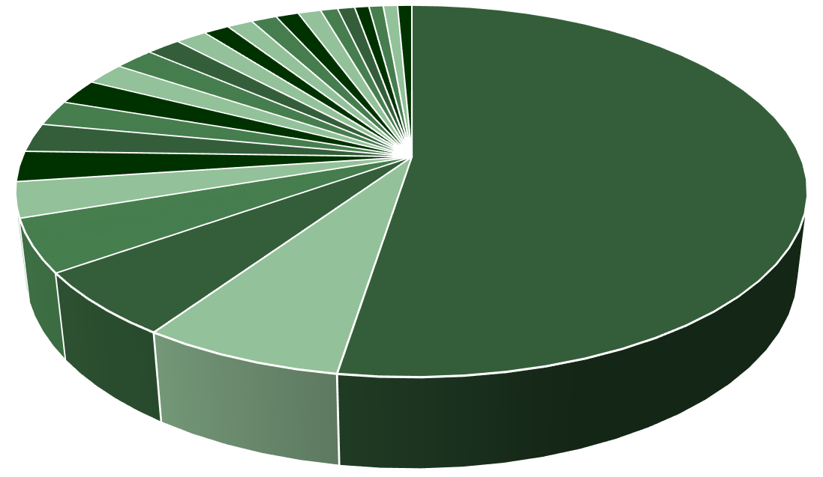
Летняя школа СУНЦ
799
УЧАСТНИКОВ
Учащимися ЛШ стали ребята из 51 региона РФ, из Казахстана, Кыргызстана, Узбекистана и КНР
Ханты-… Кировская… Московкая область; 8
Амурская область; 5
Пермский край; 5_{Татарстан; 5}
Челябинская область; 11
8
9 классов
297 учеников
Свердловская область; 12
Тюменская область; 14
Иркутская область;
Омская ¹⁶
область; 18
Москва; 19
Новосибирская область; 377
Забайкальский край; 22
9
13 классов
363 ученика
физ-мат – 250
хим-био – 113
Кемеровская область; 50
Алтайский край; 33
Республика Бурятия; 41
10
5 классов
139 учеников
физ-мат – 92
хим-био – 47
292 УЧАСТНИКА ЛШ ЗАЧИСЛЕНО В СУНЦ НГУ

Slide 5
Распределение баллов ЕГЭ в 2024 году
Русский язык:
Сдавало 239 выпускников,
23% набрали более 90 баллов
2% набрали менее 60 баллов
Математика профильная:
Сдавало 225 выпускников,
68% набрали более 90 баллов
2% набрали менее 60 баллов
Физика:
Сдавало 116 выпускников (49% от выпуска),
68% набрали более 90 баллов
2% набрали менее 60 баллов
Химия:
Сдавало 57 выпускников,
51% набрали более 90 баллов
7% набрали менее 60 баллов
Биология:
Сдавали 41 выпускник,
31% набрали более 90 баллов
7% набрали менее 60 баллов
Информатика:
Сдавало 84 выпускника,
19% набрали более 90 баллов
10% набрали менее 60 баллов

Slide 6
Достижения учеников СУНЦ в олимпиадах, турнирах, МНСК
Достижения в олимпиадах по классам
Класс | Профиль класса | Количество побед | Количество участников | Всего выпускников
11-1 | ФМ, 3г | 64 | 19 | 23
11-2 | ХБ, 3г | 28 | 8 | 18
11-3 | МАТ, 2г | 29 | 13 | 24
11-4 | IT, 2г | 14 | 6 | 22
11-5 | ХБ, 2г | 36 | 16 | 27
11-6 | ХБ, 2г | 24 | 11 | 21
11-7 | ФМ, 2г | 10 | 8 | 24
11-8 | ФМ, 2г | 18 | 8 | 22
11-9 | ХБ, 1г | 16 | 8 | 21
11-10 | ФМ, 1г | 21 | 7 | 24
11-11 | ФМ, 1г | 5 | 1 | 13
ВСЕГО |  | 265 | 105 (39,6%) | 239
Достижения в олимпиадах по профилям:
Профиль | Количество побед | Количество участников | Всего выпускников
ФМ | 118 | 43 | 106
ХБ | 104 | 43 | 87
МАТ | 43 | 19 | 46
Достижения в олимпиадах по количеству лет обучения:
Количество лет | Количество побед | Количество участников | Всего выпускников
3 года | 92 | 27 | 58
2 года | 131 | 62 | 140
1 год | 42 | 16 | 41

Slide 7
Поступление выпускников СУНЦ в вузы в 2024 году
НГУ
В 2024 году в рейтинге RAEX школ по количеству выпускников, поступивших в ведущие вузы России СУНЦ НГУ на 4 месте
20 выпускников поступили в НГУ без вступительных испытаний.
64 выпускника воспользовались сертификатами конкурса «Научный старт»

Slide 8
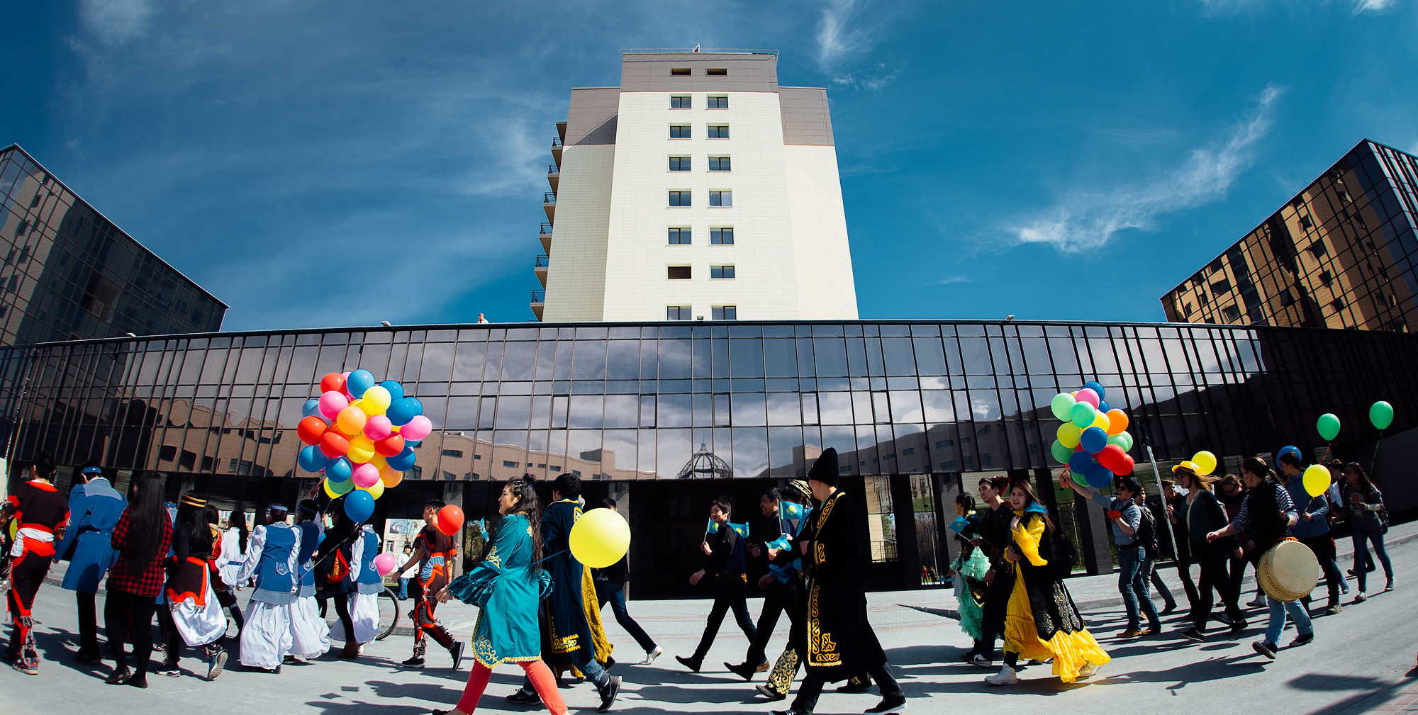
НОВОСИБИРСКИЙ
ГОСУДАРСТВЕННЫЙ
УНИВЕРСИТЕТ
МЫ НЕ СДЕЛАЕМ ВАС УМНЕЕ, МЫ НАУЧИМ ВАС ДУМАТЬ

Slide 9
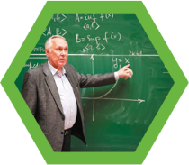
ОБРАЗОВАТЕЛЬНЫЕ ПОДРАЗДЕЛЕНИЯ НГУ
6
ФАКУЛЬТЕТОВ
ФИЗИЧЕСКИЙ
ФАКУЛЬТЕТ
ФАКУЛЬТЕТ
ЕСТЕСТВЕННЫХ
НАУК
МЕХАНИКО-
МАТЕМАТИЧЕСКИЙ
ФАКУЛЬТЕТ
ГЕОЛОГО-
ГЕОФИЗИЧЕСКИЙ
ФАКУЛЬТЕТ
ФАКУЛЬТЕТ
ИНФОРМАЦИОННЫХ
ТЕХНОЛОГИЙ
ЭКОНОМИЧЕСКИЙ
ФАКУЛЬТЕТ
4
2
ИНСТИТУТА
ИНСТИТУТ
МЕДИЦИНЫ
И ПСИХОЛОГИИ
ГУМАНИТАРНЫЙ
ИНСТИТУТ
ПОДРАЗДЕЛЕНИЯ
ИНСТИТУТ
ФИЛОСОФИИ
И ПРАВА
ИНСТИТУТ
ИНТЕЛЛЕКТУАЛЬНОЙ
РОБОТОТЕХНИКИ
СПЕЦИАЛИЗИРОВАННЫЙ УЧЕБНО-НАУЧНЫЙ ЦЕНТР НГУ (ФИЗМАТШКОЛА)
ВЫСШИЙ КОЛЛЕДЖ ИНФОРМАТИКИ НГУ

Slide 10
НГУ В РОССИИ
ТОП-100
ТОП-100
113-Е
130-Е
В МИРЕ
В МИРЕ
В МИРЕ
В МИРЕ
В РОССИИ
В РОССИИ
В РОССИИ
В РОССИИ
1 МЕСТО
1 МЕСТО
3 МЕСТО
4 МЕСТО
АРХЕОЛОГИЯ
ХИМИЧЕСКАЯ ИНЖЕНЕРИЯ
ЕСТЕСТВЕННЫЕ НАУКИ
ФИЗИКА И АСТРОНОМИЯ
ТОП-100
110-Е
ТОП-350
ТОП-250
В МИРЕ
В МИРЕ
В МИРЕ
В МИРЕ
В РОССИИ
В РОССИИ
В РОССИИ
В РОССИИ
5 МЕСТО
6 МЕСТО
8 МЕСТО
9 МЕСТО
НЕФТЯНОЙ ИНЖИНИРИНГ
МАТЕМАТИКА
КОМПЬЮТЕРНЫЕ НАУКИ И ИНФОРМАЦИОННЫЕ СИСТЕМЫ
ЛИНГВИСТИКА

